Slide 2
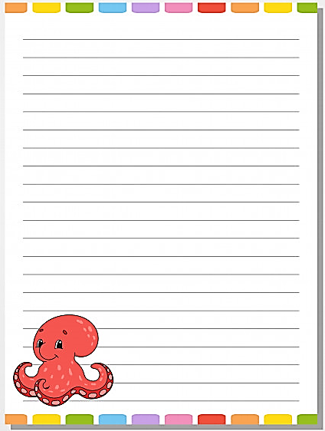
Diario de la alumna
Jardín de Niños “Diego Rivera”
1º”A”
Educadora: Denisse Mancillas
Practicante: Monserrat Mendoza
11/05/2021
4
9
Desconocido
16
El día de hoy en la programación se abordo los oficios y profesiones a través de un cuento y descripciones de lo que consistían algunos de ellos. También se abordo las medidas con unidades no convencionales como: el lápiz, gomas, crayones, cucharas. Posteriormente se diseño una actividad en casa para reforzar los aprendizajes.

